Slide 1
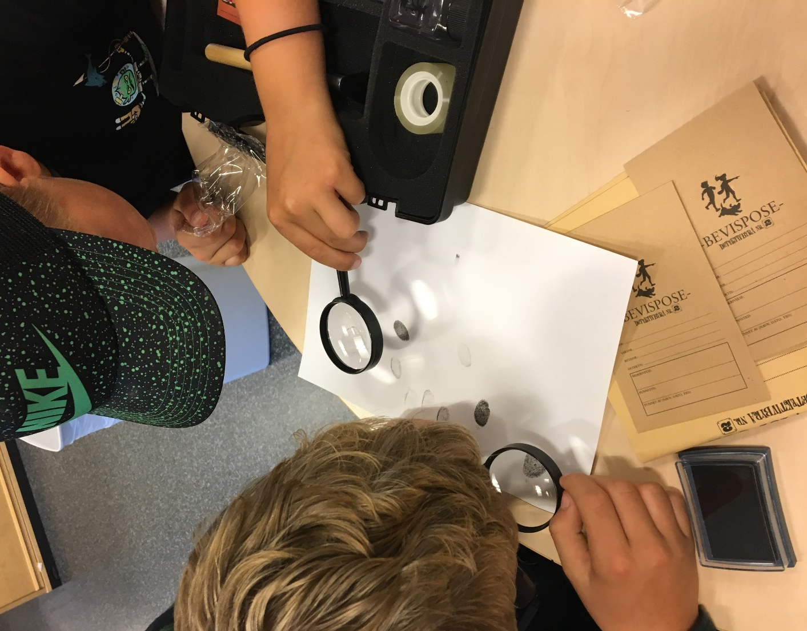
LESELYST PÅ BOKS!
TVERRFAGLIG SAMARBEID
Spangereid skole- og folkebibliotek & lærere

Slide 2
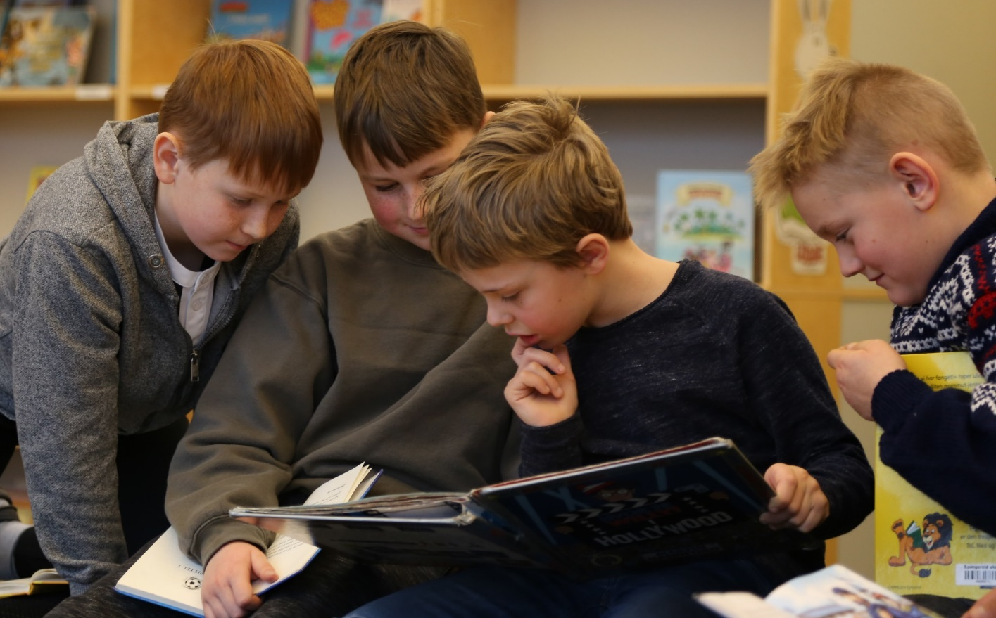
Spangereid skole Lindesnes kommune Barneskole, 151 elever … en liten skole med store mål!
LINE HANSEN HJELLUP
Lærer & skolebibliotekar

Slide 4
Spangereid skole satser på lesing!
… og prioriterer lesing!
LESEOPPLÆRING
Begynneropplæring
Tidlig innsats 1.-4./7.
Veiledet lesing 1.-7.
2. LESEGLEDE
Skolebibliotek
Lesetid
Bokformidling

Slide 5
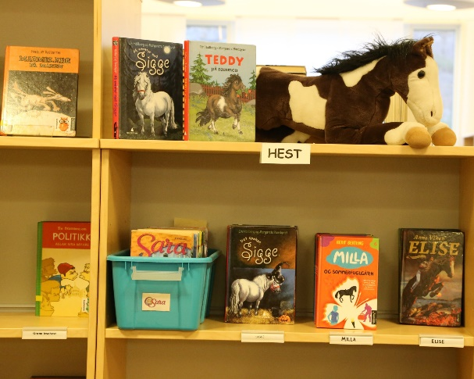
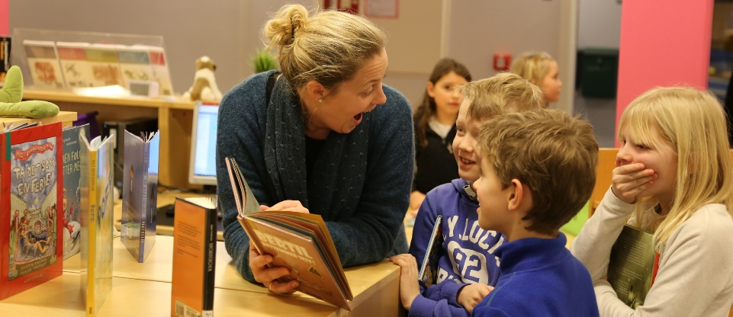
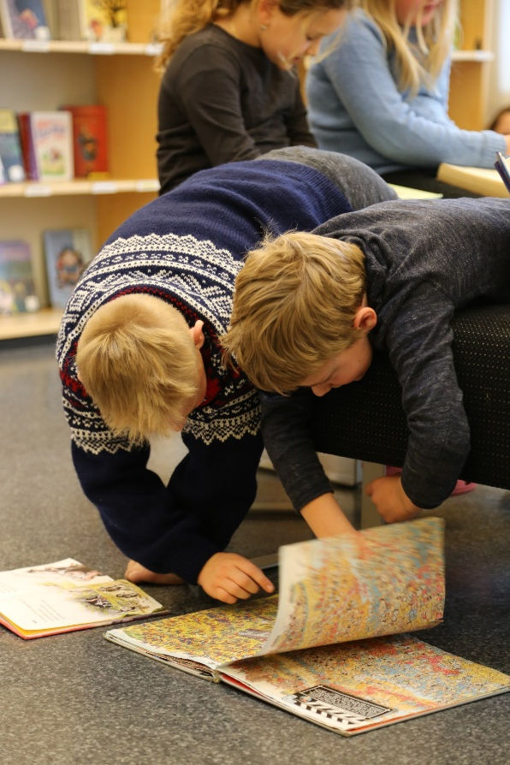
Veien til lesing går gjennom skolebiblioteket!
Skolebiblioteket speiler skolens satsing på lesing!
Hva ser dere i deres speil?

Slide 6
Faglitteratur basert på spangereid skole forfattet av Line Hansen Hjellup
Helhetlig leseopplæring
Leseglede og tidlig innsats
Pedlex 2014
Skolebiblioteket
Læring og leseglede i grunnskolen
Cappelen Damm 2018

Slide 7
- Språkløyper
- Leseglede på timeplanen
- Leselyst på boks!
- Skolebibliotek i «verdensklasse»
- Folkebiblioteket, foreldre og barnehager som viktige samarbeidspartner
- Lesetid hver dag
- Bibliotek hver uke
- Bokpresentasjon hver måned
- Leseprosjekt hvert halvår
Utviklingsprosjekter
Elementære forutsetninger
Universelle og systematiske tiltak i alle 7 barneskoleårene – nedfelt i leseplan og årshjul

Slide 8
- Språkløyper
- Leseglede på timeplanen
- Leselyst på boks!
- Skolebibliotek i «verdensklasse»
- Folkebiblioteket, foreldre og barnehager som viktige samarbeidspartner
- Lesetid hver dag
- Bibliotek hver uke
- Bokpresentasjon hver måned
- Leseprosjekt hvert halvår
Utviklingsprosjekter
Elementære forutsetninger
Universelle og systematiske tiltak i alle 7 barneskoleårene – nedfelt i leseplan og årshjul

Slide 9
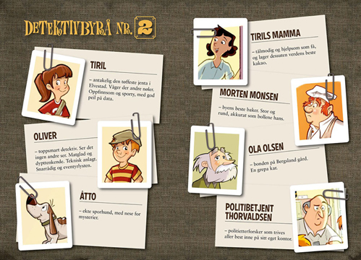
Leselyst på boks!
GRUFFALO
DONALD DUCK & co
DETEKTIVBYRÅ nr. 2

Slide 10
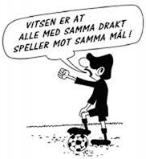
TVERRFAGLIG SAMARBEID
Folkebiblioteket
lesestund for barnehager, skoleklasser, egne arrangementer
litteraturformidling
Skolebiblioteket
bibliotektimen
litteraturformidling
smitte lærere
Lærere, spesialpedagoger, leseveiledere,…
tidlig innsats
flerspråklige
klasseromsundervisning: skriving, kunst & håndverk, …
leseglede

Slide 11
…en smitte fra barnehagen!
Skole- og folkebiblioteket søkte og fikk midler fra Vest-Agder fylkesbibliotek – takk for 20.000,-!!
Målgrupper:
Tidlig innsats – elever som står i fare for å henge etter i lesing, skriving og regning. 1.-4. trinn.
Flerspråklige
Tidlig innsats – elever som står i fare for å miste lesegleden 5.-7. trinn

Slide 12
…en smitte fra barnehagen!
Skole- og folkebiblioteket søkte og fikk midler fra Vest-Agder fylkesbibliotek – takk for 20.000,-!!
Målgrupper:
Tidlig innsats – elever som står i fare for å henge etter i lesing, skriving og regning. 1.-4. trinn.
Flerspråklige
Tidlig innsats – elever som står i fare for å miste lesegleden 5.-7. trinn

Slide 13
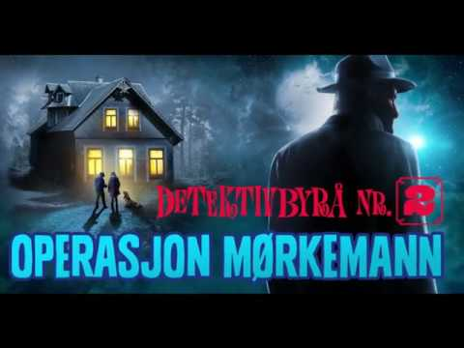
Detektivbyrå nr. 2
5 gutter på 7. trinn
1-2 økter i uka (45 min) i 5-6 uker
Oppdrag:
Hva kan være gøy, lurt, lærerikt å gjøre?
Hvem kan dette prosjektet passe for?
Hvordan kan dette presenteres på ei skolesamling?

Slide 14
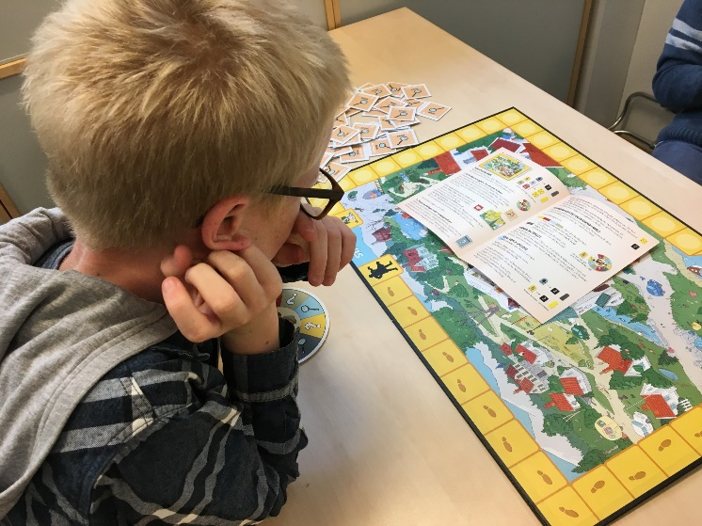
Bli kjent med prosjektet…
Elev 1: Bøkene passer for 2.-5. trinn
Elev 2: Nei, de er for vanskelig for 2. klassinger. Jeg synes de passer litt for oss også. Litt lette, men litt spennende også.
Elev 3: … men vi er ikke for store til å leke med kofferten!
Elev 4: Filmen er litt skummel, og den har 9 årsgrense og da må de minst gå i 4. klasse.
Elev 5: Spillet er gøy!

Slide 15
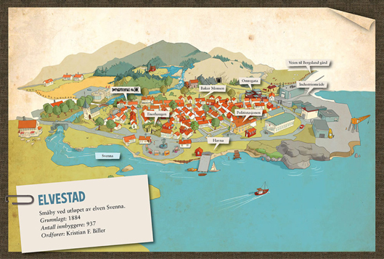
Planen videre…
fast struktur på øktene:
10 min. Samtale – positivt fokus på lesing og litteratur
20 min. Lesing i fellesskap + detektivarbeid, lek & spill
15 min. Skriving av manus til film/digital bokpresentasjon (og filming)
fremføring av film/digital bokpresentasjon for klassen og på skolens månedlige fellessamling
avslutning: se filmen til boka Operasjon mørkemann

Slide 16
Kan jeg prøve på denne..?

Slide 17
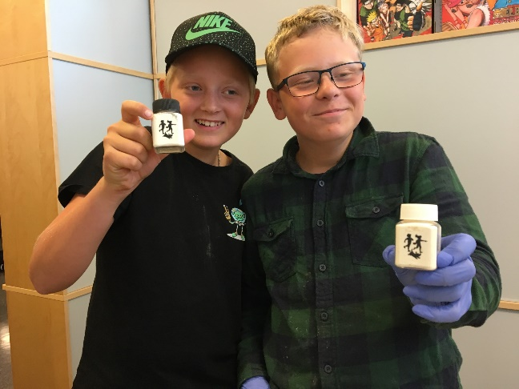
10 nøkler for å skape leseglede og lesekultur
Dropp alt og les
Finn rett bok til rett tid
Tilby ny og aktuell litteratur
Bad i bøker
Frist & smitt med litteraturformidling
Vis interesse og gi oppmerksomhet
Les selv
Vær raus og positiv
Skaff deg samarbeidspartnere
Ha et ekstra fokus på guttene
Hva er nytt?
Hva må vi ha?
Hva leser du for tiden?
Notes:
Leseglede skal, som Even har sagt, gjennomsyre vår satsing på lesing. Det er ett av våre to lesehjerter.
Hvordan arbeider vi for å øke sannsynligheten for å gi elevene våre lyst til å lese?
Gå igjennom punkt for punkt.

